Slide 1

Середньостроковий план пріоритетних публічних інвестицій: загальна логіка

Slide 2
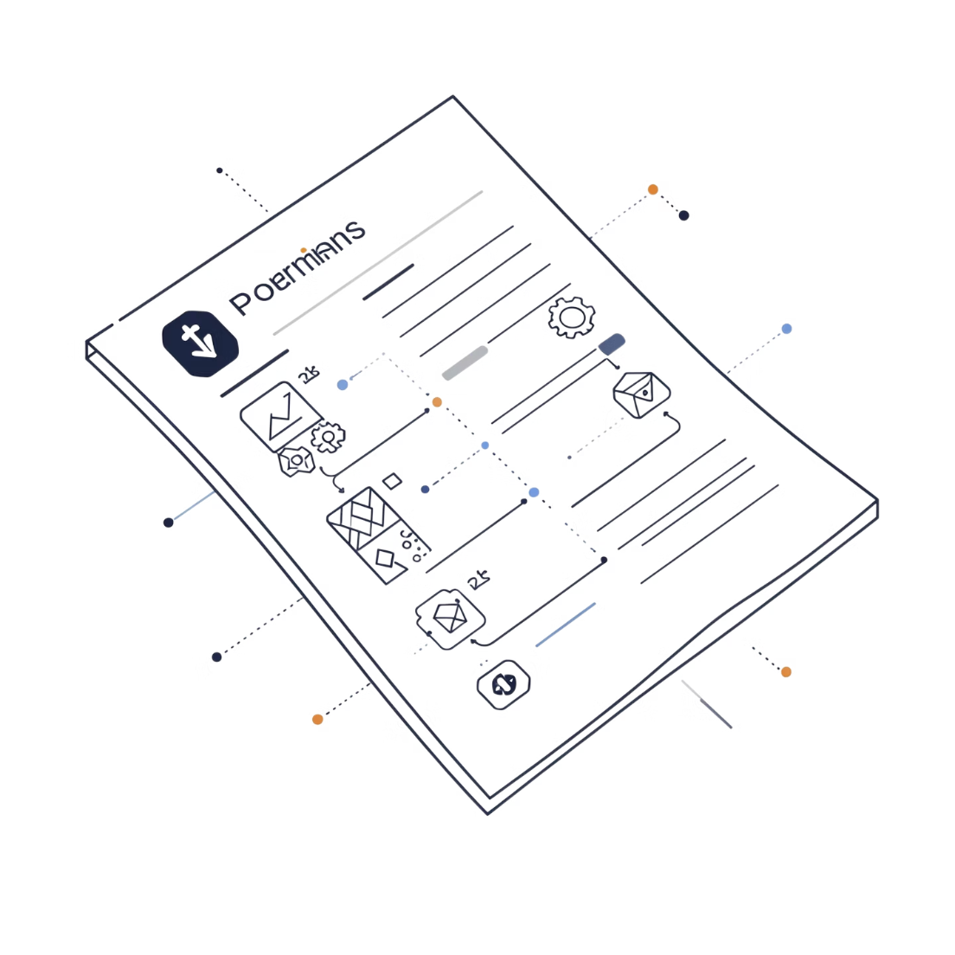
Що таке СПІ?
Середньостроковий план пріоритетних публічних інвестицій (СПІ) – це документ, що визначає, у які галузі (сектори) та пріоритетні напрями капітального інвестування громада планує спрямовувати публічні інвестиції, а також яка орієнтовна фінансова потреба необхідна для реалізації кожного напряму.
СПІ розробляється на три роки – плановий рік і два наступні бюджетні періоди, оновлюється щороку одночасно зі схваленням прогнозу бюджету громади.

Slide 3

СПІ та його важливість
Середньостроковий план формує основу для побудови ефективної та дієвої системи управління публічними інвестиціями, що забезпечує оптимізацію використання бюджетних ресурсів, підвищення прозорості у використанні публічних коштів та інтеграцію публічних інвестицій у загальний процес стратегічного планування, а також дозволяє зосередити ресурси на найбільш важливих для громади публічних інвестиційних проєктах та програмах публічних інвестицій.
На основі Середньострокового плану та основних напрямів інвестування формуються проєкти і програми, які лягають в основу Єдиного проєктного портфеля громади.
Середньостроковий план публічних інвестицій формується виключно на основі стратегії розвитку громади.

Slide 4
Що таке напрям інвестування?
Напрям інвестування – це визначена сфера діяльності громади в межах окремої галузі (сектору), в яку спрямовуються бюджетні кошти для підготовки та реалізації інвестиційних проєктів і програм публічних інвестицій.
Важливо!
Напрям ≠ Проєкт
Напрям інвестування містить:
посилання на стратегічне завдання;
цільові показники;
критерії відповідності (тобто, які проєкти чи програми можуть реалізовуватися у межах напряму);
фінансову потребу.

Slide 5

Публічні інвестиційні проєкти та програми
Публічний інвестиційний проєкт (ПІП)
Це комплекс заходів (організаційно-правових, управлінських, аналітичних, фінансових та інженерно-технічних), визначених на основі документів стратегічного планування з метою розвитку окремих галузей, секторів економіки територіальної громади, спрямованих на створення (придбання), реконструкцію, технічне переоснащення основних засобів, інших необоротних матеріальних активів, нематеріальних активів, очікуваний строк корисної експлуатації яких перевищує один рік, не обмежених окремим об’єктом інвестування, які повністю або частково реалізуються за рахунок публічних інвестицій, у тому числі на умовах публічно-приватного партнерства, крім заходів, пов’язаних з обороноздатністю держави
Це проєкт, який має на меті створення, оновлення, реконструкцію або відновлення у певному секторі публічної власності. Прикладом є інфраструктурні проєкти на кшталт будівництва реабілітаційного/спортивного комплексів, оновлення парку електротраспорту, модернізація системи водопостачання тощо.
Публічні інвестиційні проєкти, що мають спільну ціль та потребують узгодженої реалізації, можуть бути об’єднані у програми публічних інвестицій.

Slide 6
Публічні інвестиційні проєкти та програми
Програма публічних інвестицій (ППІ)
Це сукупність публічних інвестицій, спрямованих на реалізацію публічних інвестиційних проєктів для досягнення єдиної мети.
Проєкти можуть бути включені в програму за умови їх відповідності вимогам та критеріям програми, що визначені ініціатором програми на рівні держави, регіону чи громади.
З публічних інвестиційних проєктів та програм формуються секторальні проєктні портфелі та єдиний проєктний портфель публічних інвестицій.

Slide 7
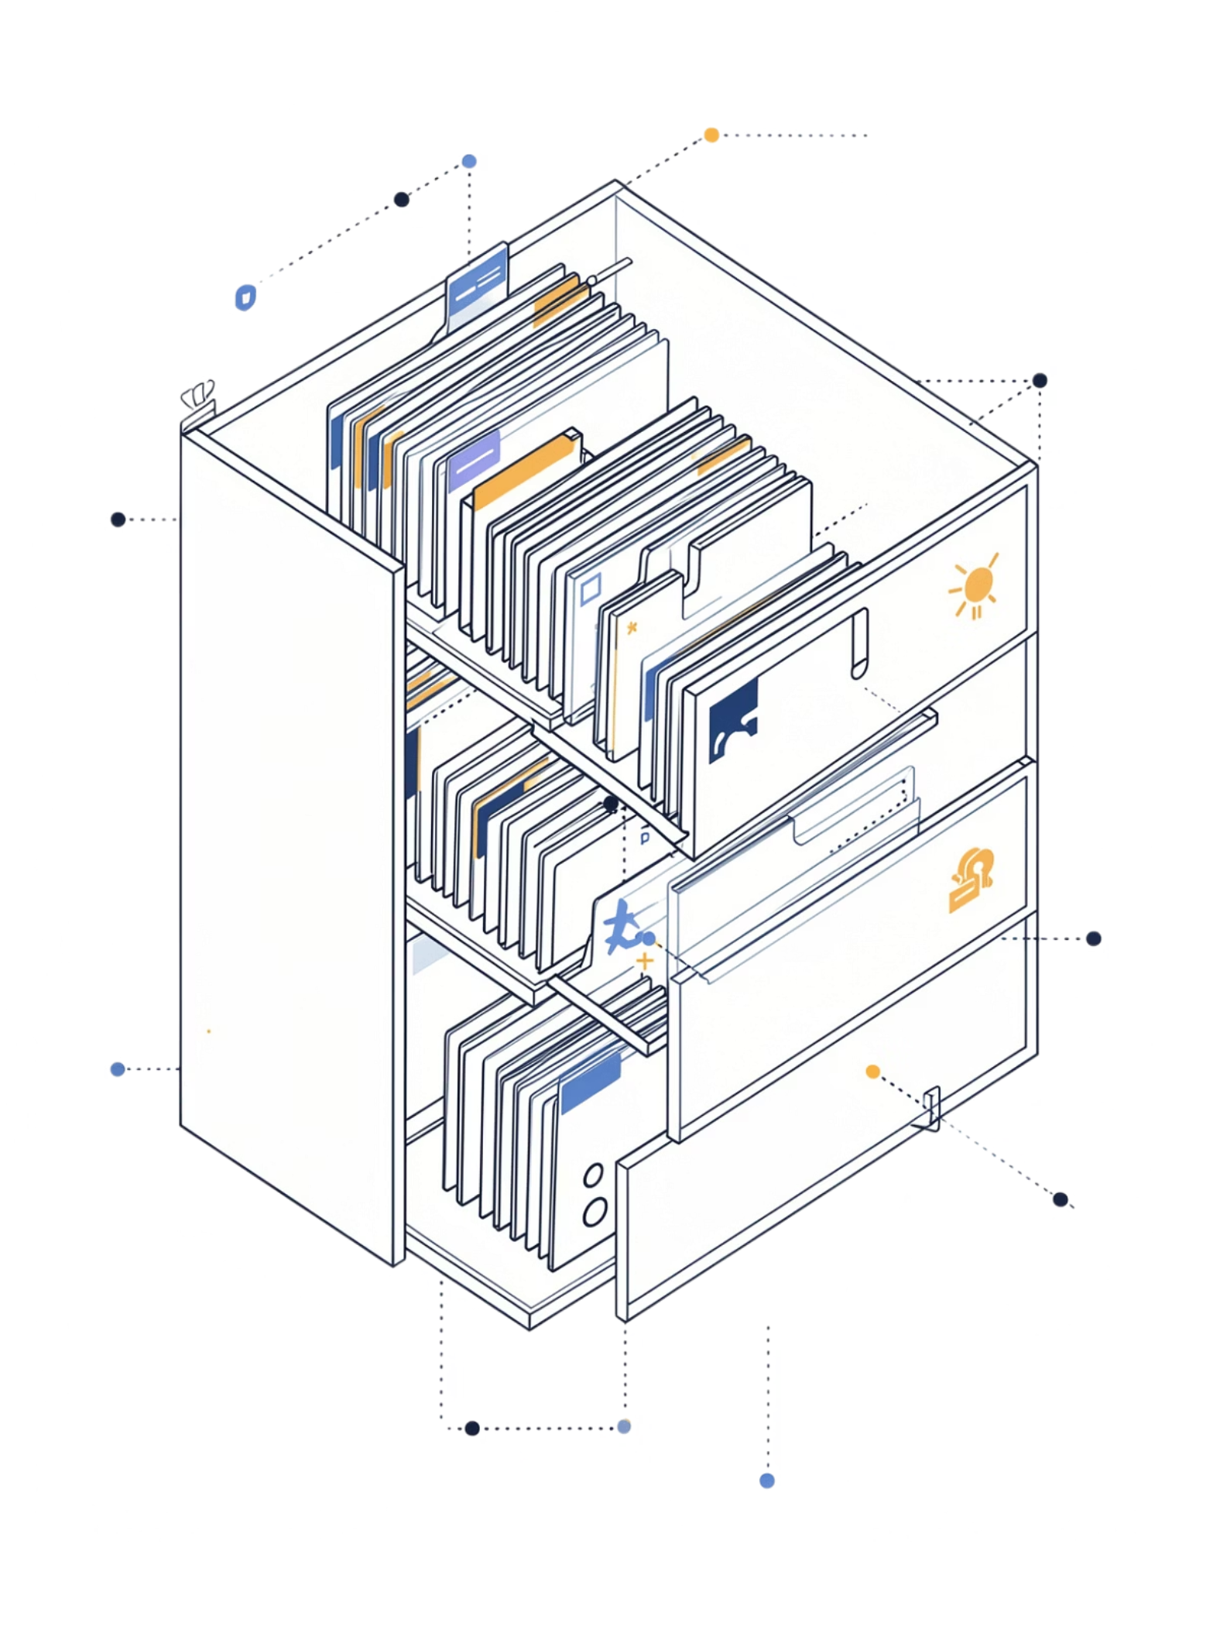
Секторальні портфелі (СП)
Єдиний проєктний портфель (ЄПП)
Секторальні проєктні портфелі – це агрегація ПІПів та програм, які є:
важливими в розрізі відповідного сектору (охорона здоров’я, освіта тощо);
відповідають напрямам стратегії громади, пройшли галузеву експертну оцінку.
Секторальні портфелі формуються/наповнюються відповідальними структурними підрозділами міської ради на постійній основі, відповідно до появи нових проєктів та програм.
Єдиний проєктний портфель (ЄПП) складається з публічних інвестиційних проєктів та програм, які:
потрапили в секторальні портфелі громади;
відповідають пріоритетним напрямам публічного інвестування;
пройшли експертну оцінку структурним підрозділом;
схвалені Інвестиційною радою;
можуть мати доступ до коштів місцевого бюджету.

Slide 8

Ключові висновки
СПІ – стратегічна основа
Без затверджених напрямів інвестування неможливо обґрунтовано формувати проєктні портфелі та розподіляти бюджет
Стратегія – першоджерело
Усі напрями інвестування випливають виключно із стратегії розвитку громади
ЄПП – фінальний фільтр
Лише проєкти, що пройшли повний цикл оцінки, отримують доступ до бюджетного фінансування

